Slide 1
Web Comfar
Renovación 2017

Slide 2
La empresa
Somos Comfar
Nuestros Valores
Nuestro Equipo
Queres formar parte de nuestro Equipo?
Nuestros Productos – Marcas Representadas
EMPA
REPRESENTADAS
EMPA – Salud con Calidad
EMPA – La división de los productos es por Línea – Ejemplo
Cardiología
Dermatología
Urología
Respiratorio
Ginecología
Medicina General
Marcas Representadas
Representaciones (Óptica, Librería, Bioderma, Waltter Ritter)
Noticias – CATEGORIAS
Salud
Seminario y Congresos
Negocios
Todas las noticias se podrán compartir en FB, WhatsApp, twitter, mails

Slide 3
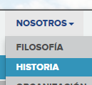
La Empresa
Nosotros - Historia
EJEMPLO
1977 COMFAR SRL inicia las actividades dedicándose a la importación y representación de medicamentos de laboratorios internacionales
1980 fundación del laboratorio EMPA para la elaboración de medicamentos nacionales
1995 se convirtió en CONFAR SAECA, acompañando la expansión de las actividades industriales y comerciales, ampliando las unidades de negocios el rubro librería y Óptica y Contactología incorporando a su portfolio marcas reconocidas como Parker, Sharppie, Paper mate, plasticola, freshlook

Slide 4
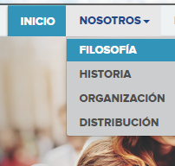
La Empresa
ADN COMFAR
EJEMPLO
Ética
Honestidad valor supremo para todo
Responsabilidad
Cooperación
Pertenencia
Tolerancia

Slide 5
La Empresa
Nuestro Equipo
EJEMPLO
Contamos con un equipo que brinda un sólido respaldo a todas nuestras marcas fabricadas y representadas, empleamos a mas de 200 funcionarios y comercializamos nuestros productos a nivel nacional y en otros países del Mercosur. La eficiencia de este plantel, que trabaja en un ambiente creativo y armonioso, refuerza la capacidad de la empresa para competir en el mercado Paraguayo y también en el exterior.
.
Trabajá con nosotros rrhh@Comfar.com.py

Slide 6
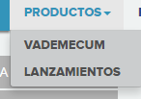
Productos
EMPA salud con calidad
MARCAS REPRESENTADAS
En la parte de Empa iría esta tabla, para el vademécum. Las fotos debemos procesar en una sesión de fotos ya con las nuevas presentaciones de los nuevos estuches etc. Mientras tanto quedamos en que el vademécum iría sin imágenes, solo con las especificaciones según esta tabla
EJEMPLO
Categoría | Subcategoria | Nombre Comercial | Principio Activo | Acción Terapeutica | Presentación | imagen
Empa | Línea Cardiovascular | XETIN | CARVEDILOL | Hipertensión arterial. Insuficiecia cardiáca. Cardiopatia isquémica | Caja x 3,125 mg x 30 comprimidos Caja x 6,25 mg x 30 comprimidos Caja x 12,5 mg x 30 comprimidos Caja x 25mg x 30 comprimidos
Acá podemos incluir todos los productos Empa y los de Walter Ritter

Slide 7
Productos
EMPA salud con calidad
MARCAS REPRESENTADAS
EJEMPLO
Categoría | Subcategoria | Nombre Comercial | Principio Activo | Acción Terapeutica | Presentación | imagen
Empa | Línea Cardiovascular | XETIN | CARVEDILOL | Hipertensión arterial. Insuficiecia cardiáca. Cardiopatia isquémica | Caja x 3,125 mg x 30 comprimidos Caja x 6,25 mg x 30 comprimidos Caja x 12,5 mg x 30 comprimidos Caja x 25mg x 30 comprimidos
Empa | Línea Cardiovascular | COROLAR | AMLODIPINA | Antihipertensivo. Antianginoso. | Caja x 5 mg x 30 comprimidos Caja x 10 mg x 30 comprimidos
Empa | Línea Cardiovascular | CUSTODY | ATORVASTATINA | Hipocolesterolemiante. Hipolipemiante | Caja x 10 mg x 30 comprimidos recubiertos Caja x 20 mg x 30 comprimidos recubiertos Caja x 40 mg x 30 comprimidos recubiertos
Empa | Línea Cardiovascular | CUSTODY COMPUESTO | ATORVASTATINA +EZETIMIBE | Hipocolesterolemiante. Hipolipemiante | Caja x 10 mg x 30 comprimidos recubiertos Caja x 20 mg x 30 comprimidos recubiertos
Empa | Línea Cardiovascular | VANOX
Empa | Línea Cardiovascular
Empa | Línea Cardiovascular
Empa | Línea Cardiovascular
Empa | Línea Cardiovascular
Empa | Línea Cardiovascular
Representada | Linea Medicina General | TONOCEBRINON | ACIDO GLUTAMICO | Capacidad Intelectual | Caja x 25 grageas

Slide 8
Productos
EMPA salud con calidad
MARCAS REPRESENTADAS
Optica, Bioderma, Librería, Freshloock
El ejemplo de tabla para librería seria asi
EJEMPLO

Slide 9
Productos
EMPA salud con calidad
MARCAS REPRESENTADAS
El ejemplo de tabla para Bioderma seria así
EJEMPLO

Slide 10
Productos
EMPA salud con calidad
MARCAS REPRESENTADAS
El ejemplo de tabla para Óptica y contactología seria así
EJEMPLO

Slide 11
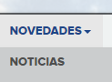
Noticias
EJEMPLO
EMPA salud con calidad
Para los productos Empa estaríamos colocando noticias ref a clínica médica, cardiovascular, ginecología y obstetricia, dermatología, Optica y bioderma

Slide 12
Noticias
EJEMPLO
EMPA salud con calidad
Para los productos Empa estaríamos colocando noticias ref a clínica médica, cardiovascular, ginecología y obstetricia, dermatología, Optica y bioderma
Para noticas en librería seria todo lo relacionado a manualidades, como se viene posteando en la RRSS
Las noticias se podrán compartir en FB – twitter,linkendin, se podrá enviar por whatssap, favor cotizar

Slide 13
Lanzamientos
*lanzamientos de productos Empafar, empa, Bioderma y óptica pueden estar dentro del mismo grupo, pero al de librería es la que tendríamos que colocar por unidad de negocio.

Slide 14
Imforme Anual
EJEMPLO
Se cargaría datos financieros trimestralmemte, lo mas probable es que sea en formato pdf o Excel.

Slide 15
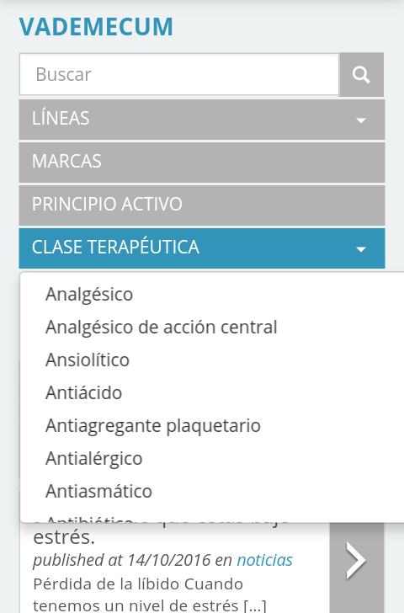
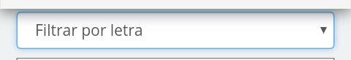
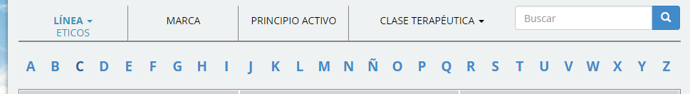
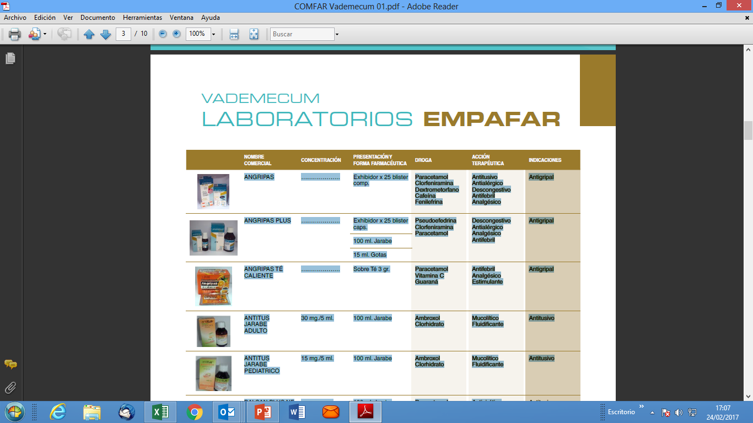
PRODUCTOS
En la sección donde se presentarían los productos, que también se pueda buscar por abecedario o por acción terapéutica los productos.

Slide 16
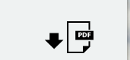
Otros requerimientos
1colocar un video institucional en la pág nosotros,
2. en la seccion productos que se pueda descargar el vademécum en pdf. O de las otras lineas. (autoadministrable desde el Backend)

